Slide 1
Задачи по финансовой грамотности в ЕГЭ по математике
к.э.н., доцент Уфимского регионального методического центра по финансовой грамотности ИРО РБ,
доцент кафедры финансов и налогообложения ИНЭФБ УУНиТ
Касимова Дилара Фаритовна
24.03.2023

Slide 2
При подготовке вебинара были использованы
Документы, определяющие структуру и содержание контрольных измерительных материалов единого государственного экзамена 2023 года:
https://fipi.ru/ege/demoversii-specifikacii-kodifikatory#!/tab/151883967-2
— кодификаторы проверяемых требований к результатам освоения основной образовательной программы среднего общего образования и элементов содержания для проведения единого государственного экзамена;
— спецификации контрольных измерительных материалов для проведения единого государственного экзамена;
— демонстрационные варианты контрольных измерительных материалов единого государственного экзамена;
Методические материалы для предметных комиссий субъектов РФ по проверке выполнения заданий с развернутым ответом ЕГЭ 2023 года https://fipi.ru/ege/dlya-predmetnyh-komissiy-subektov-rf
Открытый банк данных задач по математике ЕГЭ https://www.mathm.ru/zad/ege/zad15eget.html

Slide 3
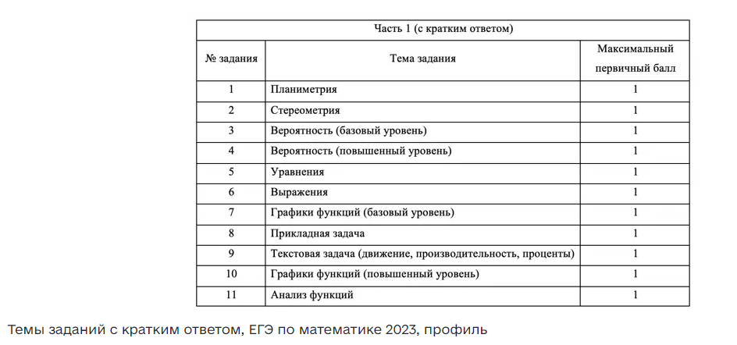

Slide 4
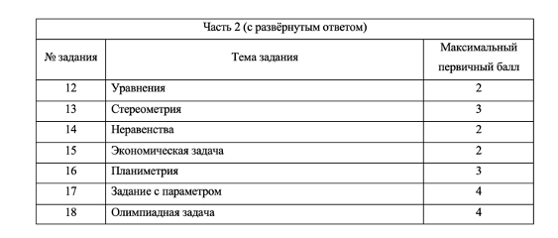

Slide 5
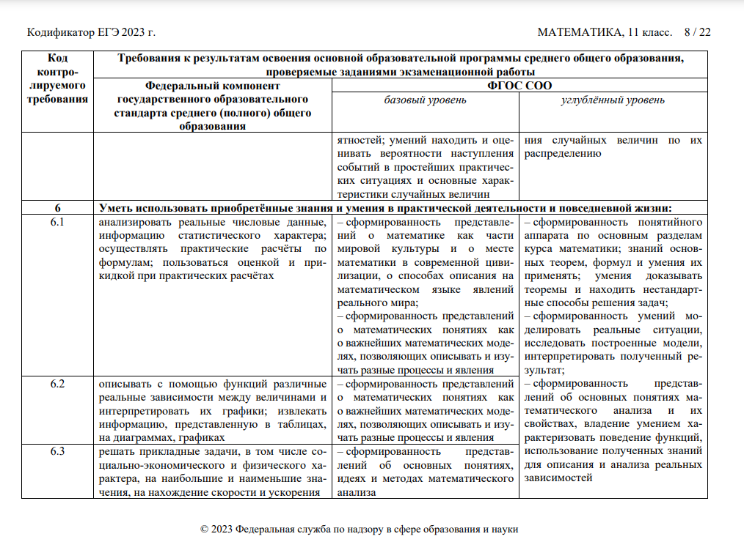

Slide 6
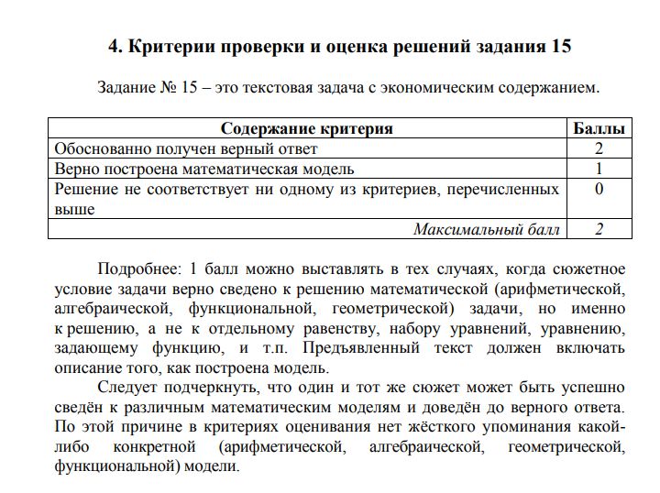

Slide 8
Кр = 1 + Кпр

Slide 9
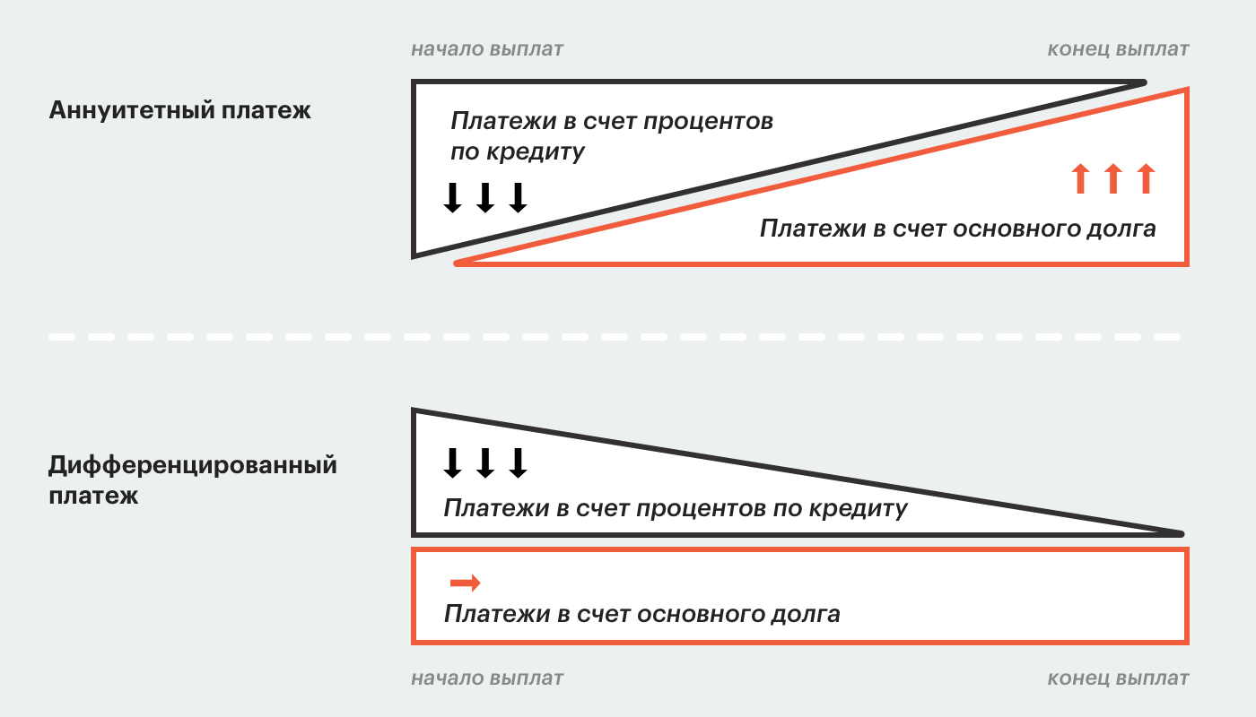

Slide 10
Размер аннуитетного платежа можно определить по формуле,
где А – аннуитетный платеж;
К – коэффициент аннуитета;
S – сумма кредита.
i – процентная ставка в долях единицы;
n – количество периодов, в течение которых погашается кредит.
Подставим в формулу данные задачи:
К=0,2*(1+0,2)⁴/((1+0,2)⁴ – 1)=0,41472/1,0736=0,38629
А=0,38629*419375=161999,99 руб. Округляем до 162000 руб.
Соответственно, общая сумма выплат 162000*4=648000 руб.

Slide 11
Где С – аннуитетный платеж;
PV – сумма кредита;
r – процентная ставка в долях единицы;
N – количество периодов, в течение которых погашается кредит.
Подставим в формулу данные задачи:
С=419375*0,2/(1 – (1+0,2)⁻ ⁴ )=83875/0,51775=161999,03 руб.
Округляем до 162000 руб.
Соответственно, общая сумма выплат 162000*4=648000 руб.

Slide 13
Формула расчета дифференцированного платежа по кредиту
Размер периодических выплат будет составлять сумму первой части основного платежа и проценты, которые нужно заплатить за расчетный период:
b = B + p,
где: b – размер периодического платежа;
B – первая часть основного платежа;
p – сумма начисленных процентов.
B = S / N,
где: B – первая часть основного платежа;
S – сумма взятого кредита;
N –количество периодов, на который взят кредит
p = Sn × P,
где: p – сумма начисленных процентов к уплате;
Sn – размер непогашенного остатка кредита;
P – процентная ставка по договору кредитования.
Для подсчета, какова на определенный момент времени величина непогашенного остатка, нужно воспользоваться формулой:
Sn = S – (B × n),
где: n – это количество прошедших расчетных периодов.

Slide 15
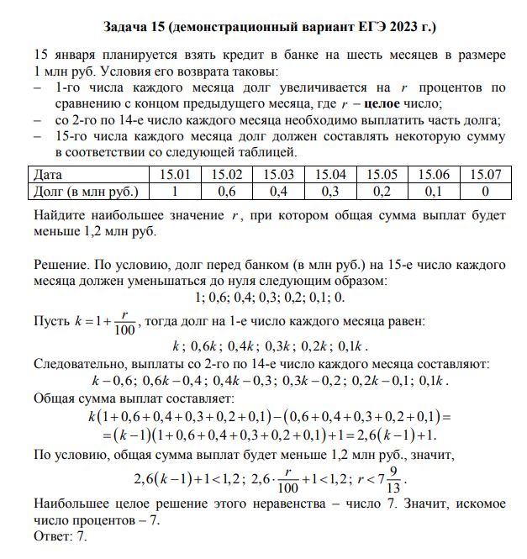

Slide 16
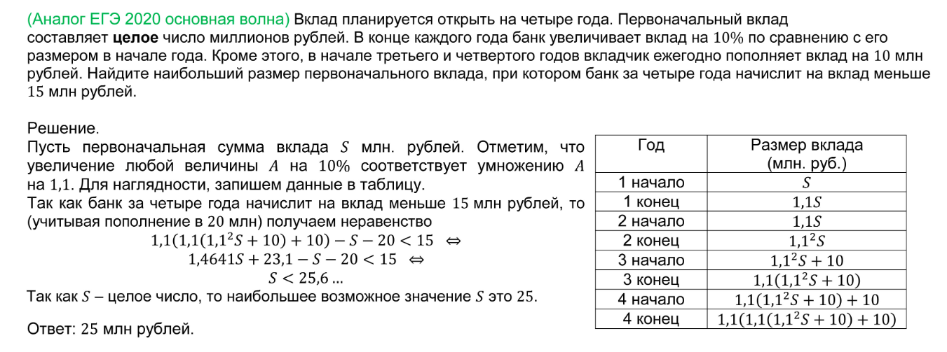

Slide 17
Схема простых процентов предполагает неизменность базы, с которой происходит начисление. Пусть исходный инвестируемый капитал равен Р, требуемая доходность - r (в долях единицы). Считается, что инвестиция сделана на условиях простого процента, если инвестированный капитал ежегодно растет на величину P*r. Таким образом, размер инвестированного капитала через n лет (Rn) будет равен:
Rn = P + P*r + … + P*r = P*(1+n*r)
Где Rn – размер инвестированного капитала через n лет
Р – исходная сумма
r – ставка наращения

Slide 18
Считается, что инвестиция сделана на условиях сложного процента, если очередной годовой доход исчисляется не с исходной величины инвестированного капитала, а с общей суммы, включающей также ранее начисленные и невостребованные инвестором проценты. В этом случае происходит капитализация процентов по мере их начисления, т.е. база, с которой начисляются проценты, все время возрастает. Следовательно, размер инвестированного капитала к концу n-го года будет равен
FVn = P*(1+r)^{n},
Где FVn – сумма, ожидаемая к получению через n периодов
Р – исходная сумма
r – ставка наращения

Slide 19
Простые проценты
Rn = P + P*r + … + P*r = P*(1+n*r)
Где Rn – размер инвестированного капитала через n лет
Р – исходная сумма
r – ставка наращения
Сложные проценты
FVn = P*(1+r)^{n}=P*FM1(r,n),
Где FVn – сумма, ожидаемая к получению через n периодов
Р – исходная сумма
r – ставка наращения
Будущая стоимость аннуитетного потока
(при условии, что вклады вносятся в начале периода)
(1+r)^{n} -1
FV^{а}= А*-----------*(1+r)
r
где A – величина аннуитетного платежа
FV^{а} – будущая стоимость потока пренумерандо
r – процентная ставка

Slide 20
Обозначим за x первоначальный вклад в банк.
Сумма с процентами по нему через 4 года составит:
FV4=х*(1+0,1)⁴=1,4641х млн. руб.
По дополнительным вкладам можно рассчитать отдельно:
FVдоп1=10*(1+0,1)²=12,1 млн. руб.
FVдоп2=10*(1+0,1)¹=11 млн. руб.
А можно воспользоваться тем, что это аннуитетный денежный поток:
FVдоп=(1+0,1)*10*((1+0,1)²-1)/0,1=23,1 млн. руб.
Сумма на счете в конце срока будет:
1,4641х+23,1˂х+10+10+15
Отсюда х ˂ 25,6 млн.руб. или по условию задачи целое число 25 млн.руб.

Slide 21
Благодарю за внимание!

